Slide 1

اینترنت اشیاء (Internet of things(IOT))
تهیه کننده: حسین ابراهیمی
نام استاد: خانم دکتر عصایی

Slide 2
فهرست مطالب
مزایای IoT
چالش‌ها و محدودیت‌های IoT
امنیت در IoT
ارتباط IoT با هوش مصنوعی
آینده IoT
نمونه‌های موفق IoT
نتیجه‌گیری
منابع
مقدمه
تعریف اینترنت اشیاء
تاریخچه اینترنت اشیاء
اجزای اصلی IoT
معماری IoT
پروتکل‌های ارتباطی IoT
کاربردهای IoT

Slide 3
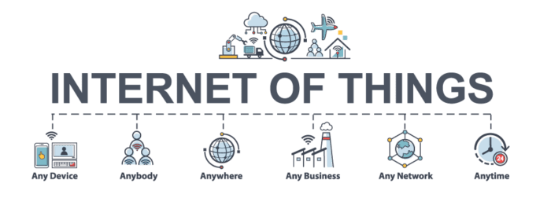
مقدمه
در دهه‌های اخیر، با پیشرفت تکنولوژی و افزایش دسترسی به اینترنت، مفاهیم جدیدی همچون اینترنت اشیاء (IOT) به وجود آمده‌اند. این مفهوم به شبکه‌ای از دستگاه‌ها و اشیاء اطلاق می‌شود که به اینترنت متصل شده و قادر به ارسال و دریافت داده‌ها هستند. اینترنت اشیاء نقش مهمی در بهبود کیفیت زندگی و افزایش بهره‌وری دارد. در این ارائه، به بررسی جنبه‌های مختلف IOT خواهیم پرداخت.

Slide 4
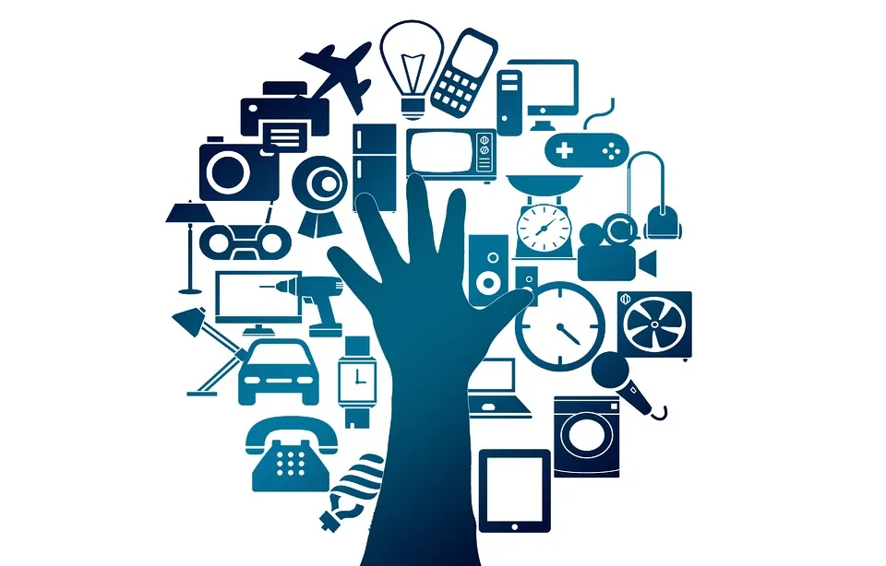
تعریف اینترنت اشیاء
اینترنت اشیاء (IOT)به شبکه‌ای از دستگاه‌های فیزیکی، وسایل نقلیه، ساختمان‌ها و سایر اشیاء اطلاق می‌شود که به کمک نرم‌افزارها، حسگرها و اتصال به اینترنت قادر به جمع‌آوری و تبادل داده‌ها هستند. تفاوت اصلی IOT با اینترنت سنتی در این است که در IOT، اشیاء بدون نیاز به دخالت انسان به طور مستقل با یکدیگر و با سیستم‌های مرکزی ارتباط برقرار می‌کنند.

Slide 5
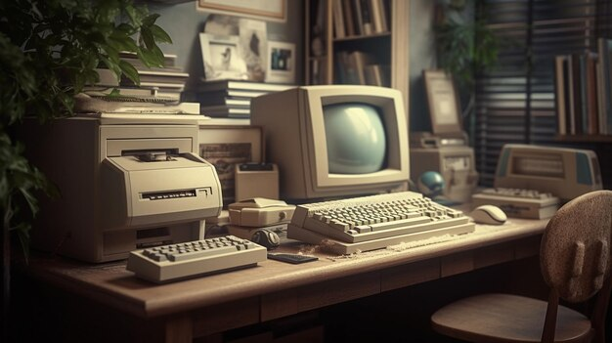
تاریخچه اینترنت اشیاء
مفهوم اینترنت اشیاء اولین بار در دهه ۱۹۹۰ توسط کوین اشتون مطرح شد. در دهه ۲۰۰۰، با پیشرفت‌های فناوری و کاهش هزینه‌های تجهیزات، استفاده از IOT به تدریج افزایش یافت. در سال‌های اخیر، با توسعه شبکه‌های بی‌سیم و افزایش توان پردازشی دستگاه‌ها، اینترنت اشیاء به یکی از موضوعات مهم در حوزه فناوری تبدیل شده است.

Slide 6
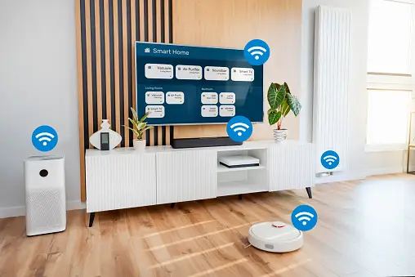
اجزای اصلی IoT
دستگاه‌ها و سنسورها: اشیاء فیزیکی که داده‌ها را جمع‌آوری می‌کنند.
شبکه‌ها و ارتباطات: بستر ارتباطی که داده‌ها را منتقل می‌کند.
پلتفرم‌ها و نرم‌افزارها: ابزارهایی که داده‌ها را پردازش و تحلیل می‌کنند.
مثال‌ها: سنسورهای دما، دستگاه‌های هوشمند خانگی، پلتفرم‌های تحلیل داده

Slide 7
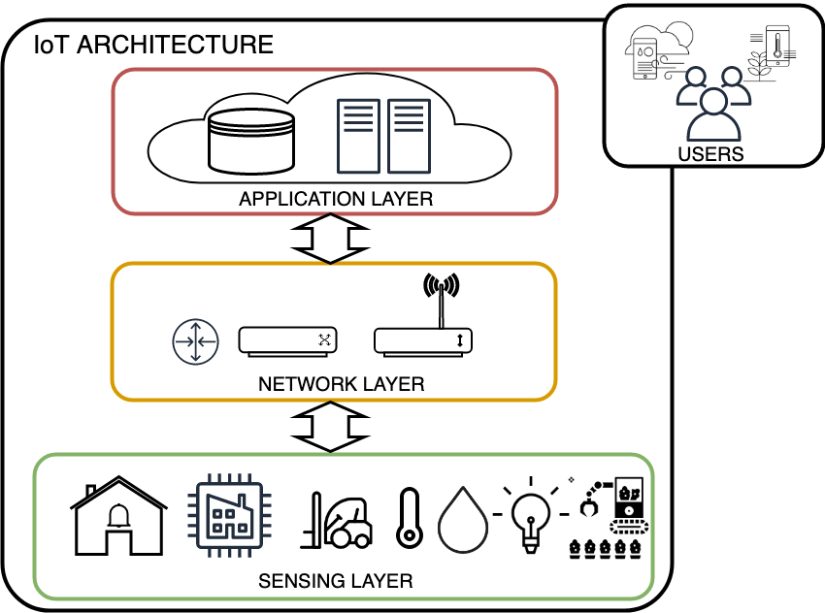
معماری IoT
معماری اینترنت اشیاء به چندین لایه تقسیم می‌شود:
لایه ادراکی: شامل حسگرها و دستگاه‌هایی است که داده‌ها را جمع‌آوری می‌کنند.
لایه شبکه: بستر انتقال داده‌ها بین دستگاه‌ها و سرورها.
لایه کاربرد: شامل نرم‌افزارها و پلتفرم‌هایی که داده‌ها را پردازش و تحلیل می‌کنند.

Slide 8
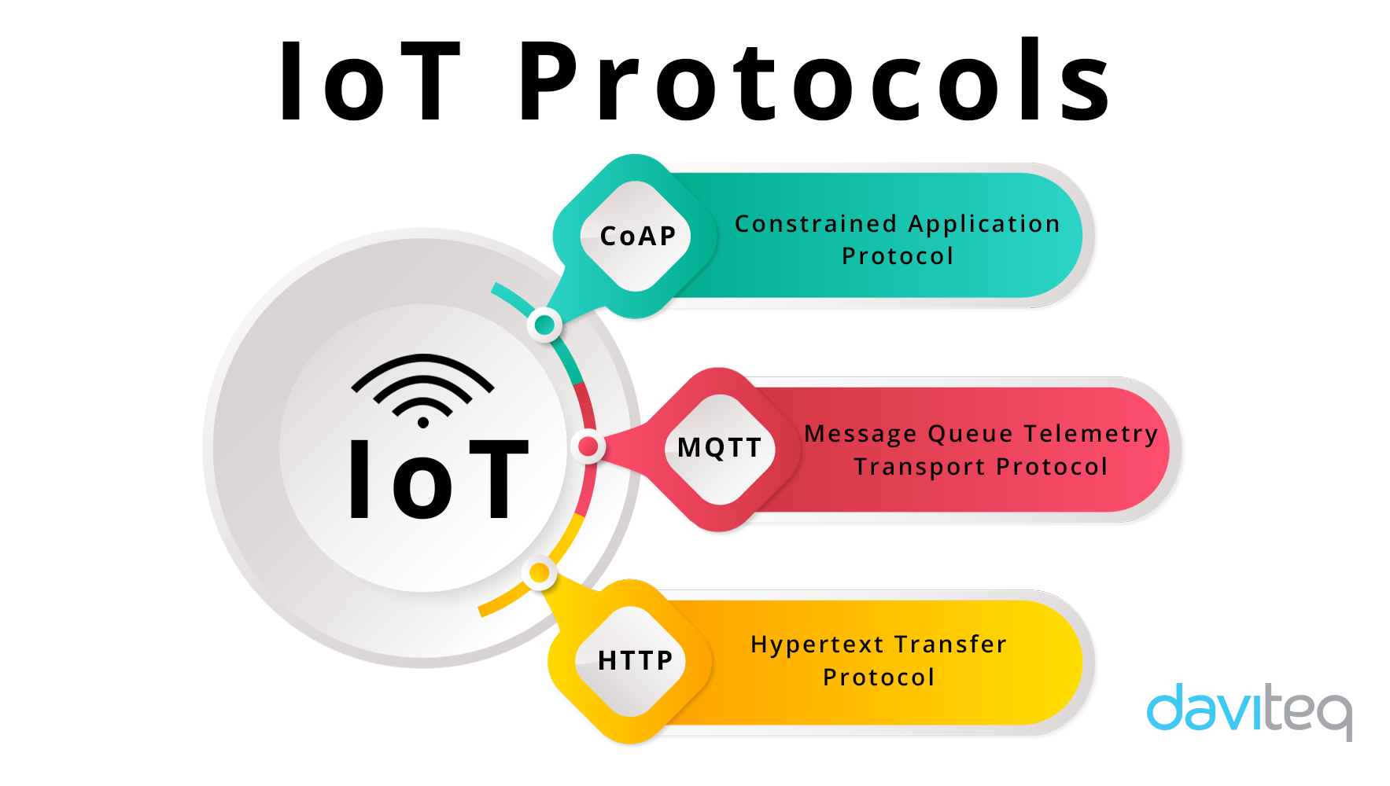
پروتکل‌های ارتباطی IoT
پروتکل‌های مختلفی برای ارتباط دستگاه‌هایIOT وجود دارد:
: MQTTپروتکل سبک و کارآمد برای ارسال داده‌ها.
:CoAP پروتکل مناسب برای دستگاه‌های با توان محدود.
:HTTP پروتکل رایج وب که در برخی کاربردهای IOT نیز استفاده می‌شود.

Slide 9
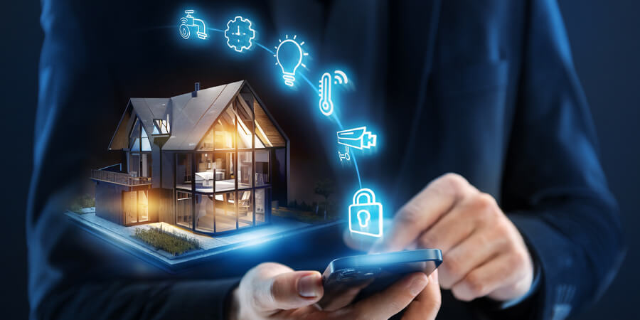
کاربردهای IoT
اینترنت اشیاء در حوزه‌های مختلفی کاربرد دارد:
خانه‌های هوشمند: کنترل هوشمند وسایل خانگی.
شهرهای هوشمند: مدیریت بهینه ترافیک و منابع شهری.
بهداشت و درمان: نظارت بر وضعیت بیماران.
کشاورزی هوشمند: بهینه‌سازی آبیاری و مدیریت مزارع.

Slide 10
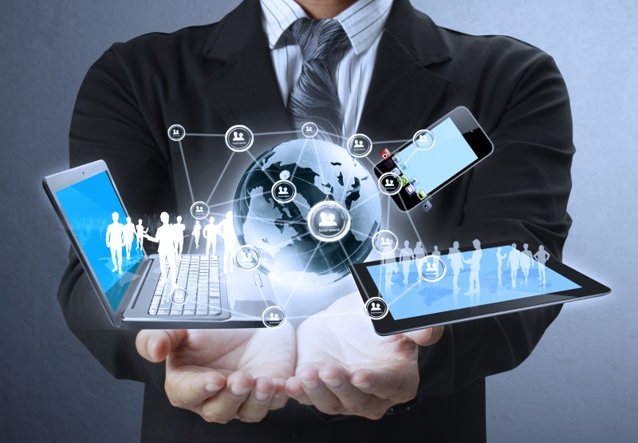
مزایای IoT
افزایش کارایی و بهره‌وری: بهینه‌سازی فرآیندها و کاهش اتلاف منابع.
بهبود کیفیت زندگی: ارتقاء سطح رفاه و راحتی.
کاهش هزینه‌ها: کاهش هزینه‌های عملیاتی و نگهداری.

Slide 11
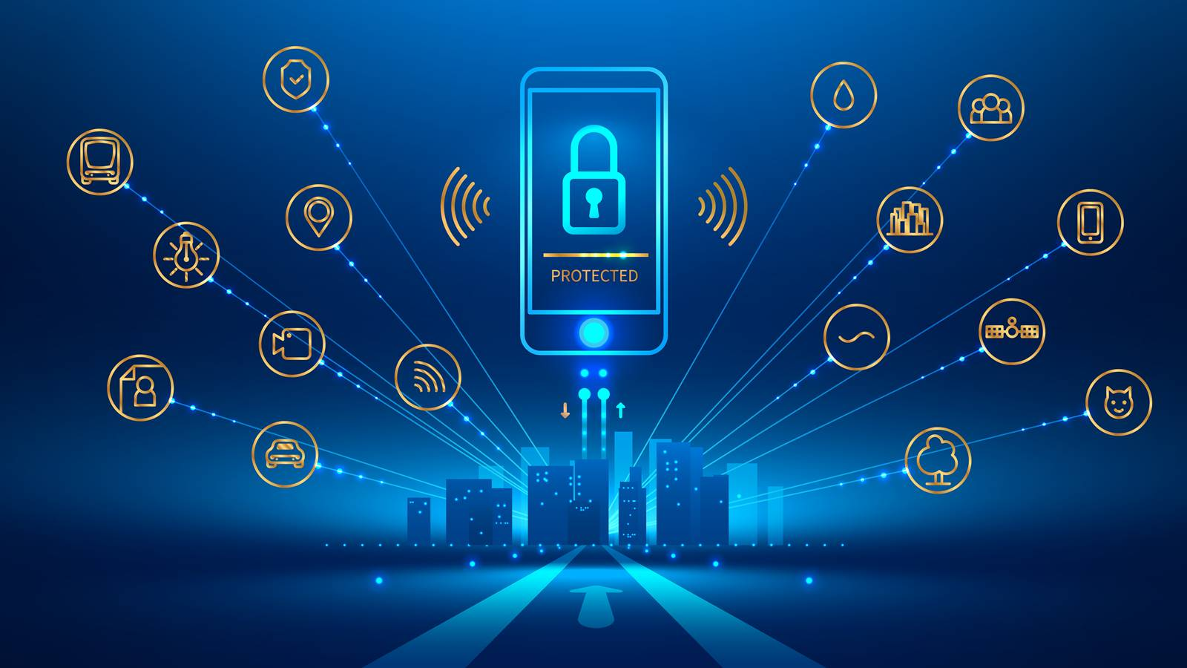
چالش‌ها و محدودیت‌های IoT
مسائل مربوط به حریم خصوصی: نگرانی‌ها در مورد جمع‌آوری و استفاده از داده‌های شخصی.
پیچیدگی‌های فنی: نیاز به تخصص‌های مختلف برای پیاده‌سازی و مدیریت.
مشکلات مربوط به استانداردها: نبود استانداردهای واحد و سازگاری بین دستگاه‌ها.

Slide 12
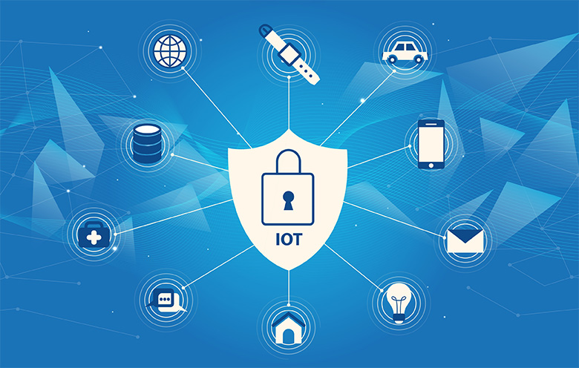
امنیت در IoT
تهدیدات امنیتی: حملات سایبری، دسترسی غیرمجاز به داده‌ها.
راهکارهای امنیتی: استفاده از رمزنگاری، احراز هویت قوی.

Slide 13
ارتباط IoT با هوش مصنوعی
اینترنت اشیاء (IOT) و هوش مصنوعی(AI) دو فناوری کلیدی هستند که با ترکیب یکدیگر می‌توانند تأثیرات بزرگی در دنیای مدرن داشته باشند. ارتباط این دو فناوری به طرق مختلف قابل مشاهده است:
تحلیل و پردازش داده‌ها توسط AI :
هوش مصنوعی می‌تواند این داده‌ها را تجزیه و تحلیل کرده و الگوهای مخفی و اطلاعات مفیدی استخراج کند.
الگوریتم‌های یادگیری ماشین (Machine Learning) و یادگیری عمیق (Deep Learning) برای تحلیل داده‌های IOTبه کار می‌روند.
جمع‌آوری داده‌ها توسط IOT :
دستگاه‌های IoT حجم بزرگی از داده‌ها را از محیط‌های مختلف جمع‌آوری می‌کنند.
این داده‌ها شامل اطلاعاتی از سنسورها، دستگاه‌های هوشمند و سیستم‌های مختلف است.

Slide 14
تصمیم‌گیری خودکار و بهینه‌سازی:
AIمی‌تواند با تحلیل داده‌های IoT، تصمیم‌گیری‌های خودکار و بهینه‌سازی فرآیندها را انجام دهد.
این امر می‌تواند منجر به بهبود کارایی، کاهش هزینه‌ها و افزایش دقت در انجام وظایف شود.

Slide 15
کاربردهای مشترک IOT و AI
خانه‌های هوشمند: AI با تحلیل داده‌های جمع‌آوری شده توسط دستگاه‌های IoT، سیستم‌های تهویه، نورپردازی و امنیتی را بهینه‌سازی می‌کند.
شهرهای هوشمند: با استفاده از AI، داده‌های جمع‌آوری شده توسط سنسورهای شهری تحلیل شده و مدیریت ترافیک، مصرف انرژی و خدمات عمومی بهبود می‌یابد.
بهداشت و درمان: AI با تحلیل داده‌های جمع‌آوری شده از دستگاه‌های پزشکی متصل به IoT، می‌تواند به تشخیص زودهنگام بیماری‌ها و پیشنهاد درمان‌های مناسب کمک کند.

Slide 16
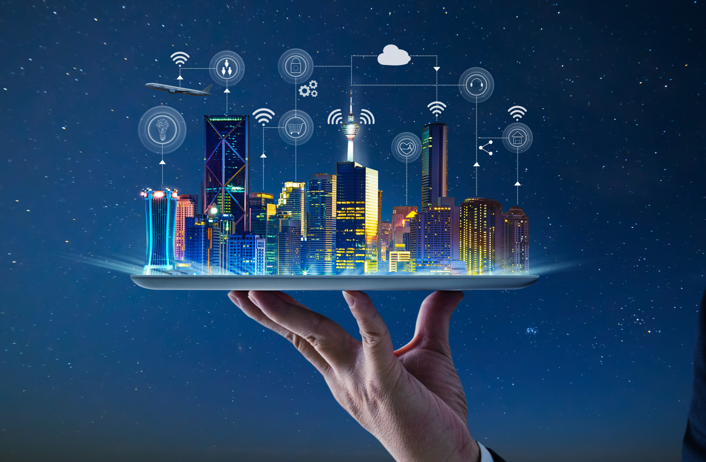
آینده IoT
پیش‌بینی‌ها و ترندهای آینده: رشد انفجاری تعداد دستگاه‌های متصل به IOT
تکنولوژی‌های نوظهور مرتبط با IOT :هوش مصنوعی، شبکه‌های 5G.
تاثیرات اجتماعی و اقتصادی آینده: تغییرات در بازار کار، ارتقاء سطح زندگی.

Slide 17
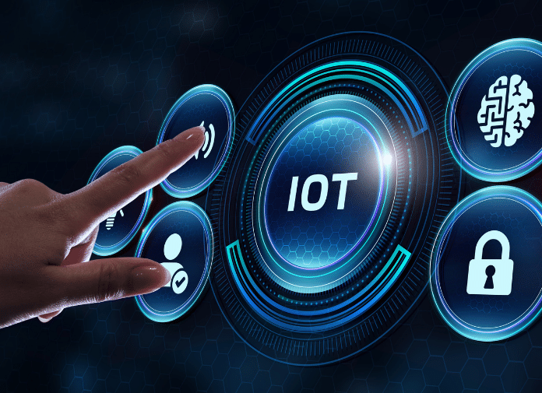
نمونه‌های موفق IoT
معرفی پروژه‌های موفق IOT:پروژه‌های معروف مانند Nest، Fitbit.
دستاوردها و تاثیرات این پروژه‌ها: بهبود کیفیت زندگی، صرفه‌جویی در انرژی.
درس‌هایی که می‌توان از این پروژه‌ها گرفت: موفقیت‌ها و چالش‌های تجربه شده.

Slide 18
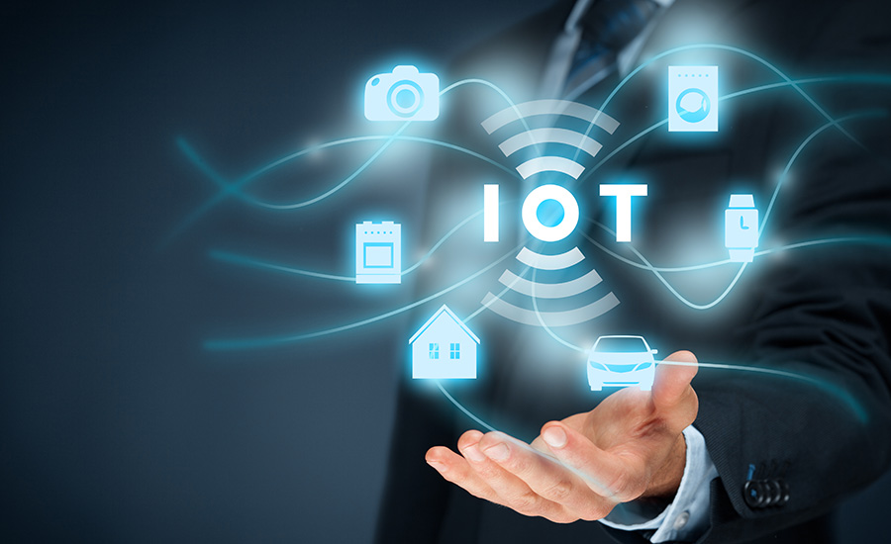
نتیجه گیری
اینترنت اشیاء (IOT) و هوش مصنوعی (AI) به عنوان دو فناوری پیشرو، در حال تحول و تغییر بنیادین جهان ما هستند. از بهینه‌سازی فرآیندها در صنعت و بهبود کیفیت زندگی روزمره گرفته تا ایجاد شهرهای هوشمند و انقلاب در حوزه بهداشت و درمان، ترکیب این دو فناوری امکانات بی‌پایانی را پیش روی ما قرار داده است. با این حال، برای بهره‌برداری کامل از پتانسیل‌های آن‌ها، نیازمند توجه به چالش‌های امنیتی و اخلاقی هستیم. آینده روشن است و با پیشرفت مستمر در زمینه‌های IOTو AI، می‌توانیم به دنیایی هوشمندتر، کارآمدتر و پایدارتر دست یابیم.

Slide 19
منابع-1
مقالات علمی:
The Internet of Things: A survey توسط Luigi Atzori, Antonio Iera, Giacomo Morabito
Internet of Things (IoT): A vision architectural elements, and future directionsتوسط Jayavardhana Gubbi, Rajkumar Buyya, Slaven Marusic, Marimuthu Palaniswami
The role of artificial intelligence in the Internet of Things توسط Christos Stergiou, Kostas E. Psannis, Byung-Gyu Kim, Brij Gupta
کتاب‌ها:
Internet of Things: Principles and Paradigms توسط Rajkumar Buyya و Amir Vahid Dastjerdi
Building the Internet of Thingsتوسط Maciej Kranz
Artificial Intelligence: A Guide for Thinking Humans توسط Melanie Mitchell

Slide 20
منابع-2
گزارش‌ها:
The Future of IoT: 2020 and Beyond توسط McKinsey & Company
State of the IoT 2020 توسط IoT Analytics
وب‌سایت‌ها:
IoT Agenda (TechTarget)
IBM Internet of Things Blog
IEEE Internet of Things Journal

Slide 21
با تشکر از توجه شما

